Slide 1
实验二 类和对象
第6周实验课

Slide 2
1.实验目的：
  初步了解Java面向对象程序设计的基本方法。
  初步理解Java类的定义和对象的生成。
  理解Java初始化与清理过程。
  掌握包的使用；理解访问权限。

Slide 3
2.验证实验内容
  （1）课本验证题
    课本pg.79–程序Example4_3.java—理解引用和实体
    课本pg.82—程序Example4_5.java—理解引用型参数的传值
    课本pg.92—程序Example4_8.java—理解变量的共享
    课本pg115~116，例4.22.使用jar进行程序打包并完成运行测试。

Slide 4
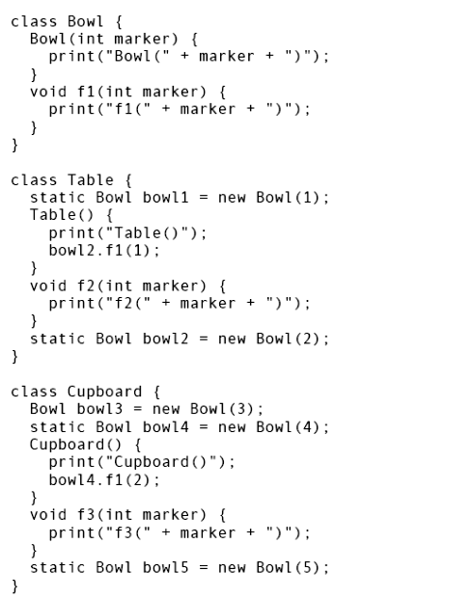
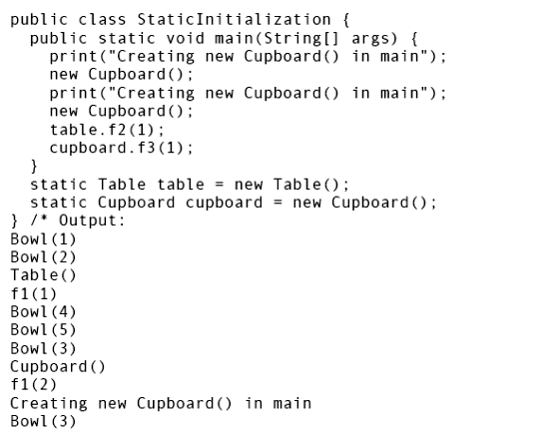
  （2）完成以下程序的初始化过程验证。

Slide 5
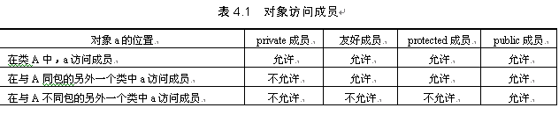
  （3）编程完成以下访问权限的验证。

Slide 6
课本习题内容：（提示：要去理解，先尝试写答案，有疑问再去上机验证）
  课本pg120~121，3、挑错题
  课本pg121~123，4、阅读程序题

Slide 7
3.设计实验内容
  （1）题目：设计一个Circle类，其对象表示圆。能根据不同输入参数初始化；能求出周长、面积。设计一个测试类，使之能调用Circle类完成测试。
  要求：
    使用成员变量、局部变量
    实现构造方法的重载

Slide 8
（2）题目：定义一个描述学生基本情况的类，数据成员包括姓名，学号，数学，英语、计算机和政治的成绩。方法成员包括：数据初始化所需的构造方法；修改单科成绩的方法；求出平均成绩的方法；求出带权值的总成绩的方法。
  要求：
    使用常量定义成绩权值
    设计一个测试类完成测试

Slide 9
（3）题目：定义一个野生动物类，包含有实例变量（体型）和实例方法（活动方式）；类变量（活动区域）和类方法（显示活动区域）。
要求：
    进行构造方法、实例方法和类方法的重载。
    定义一个测试类，完成相关输出测试。
    合理的程序注释。

Slide 10
  （4）题目：编写程序模拟教师、课程和学生的主要关系，其关系是教师讲授某课程，而学生选修某课程。基本功能包括通过教师对象可查看讲授了什么课；通过学生对象可查看选修了什么课。
  要求：
    定义教师类、课程类，学生类和主测试类，对类、变量、方法等进行较详细的注释说明。
    各个类定义在自定义的不同包中。
    对类中的数据成员和方法成员设置合理的访问权限。
    用jar进行打包，并在命令行运行测试。
    用javadoc生成帮助文档。

Slide 11
实验要求：
  1、初步掌握类定义和对象生成的方法；
  2、掌握类方法和实例方法的使用；
  3、理解初始化与清理；
  4、理解访问权限；
  5、初步使用Java进行面向对象编程。

Slide 12
4. 提交说明
  提交的电子版材料：一份Word文档的实验报告（按Word实验报告模板，程序源码拷贝到实验报告的附录里）。
  材料提交到课堂派。
  文件命名规则为：实验号-班级-姓名-学号 ，例如：实验二-计算2211-张三-20221111.doc
  提交时间：按课堂派提示。

